Slide 1
Психолого-педагогический аспект проблемы обеспечения безопасности детей в ДОО или какова роль взрослых в обеспечении безопасного развития ребенка
Педагог-психолог
МДОАУ «Детский сад № 102» г. Орска
Долгополова Е.С.

Slide 2
Задачи, решаемые педагогами, в ходе изучения семьи:
1. Определение социального статуса семьи и самочувствия в ней ребенка.
2. Определение индивидуальных особенностей семьи, выявление семей с особыми потребностями.
3. Определение воспитательно-образовательного потенциала семьи.
4. Определение компетентности родителей, стиля детско-родительских взаимоотношений.

Slide 3
Формы работы:
1. Письменные
2. Устные
3. Дистанционно - анонимные
4. Наблюдение

Slide 4
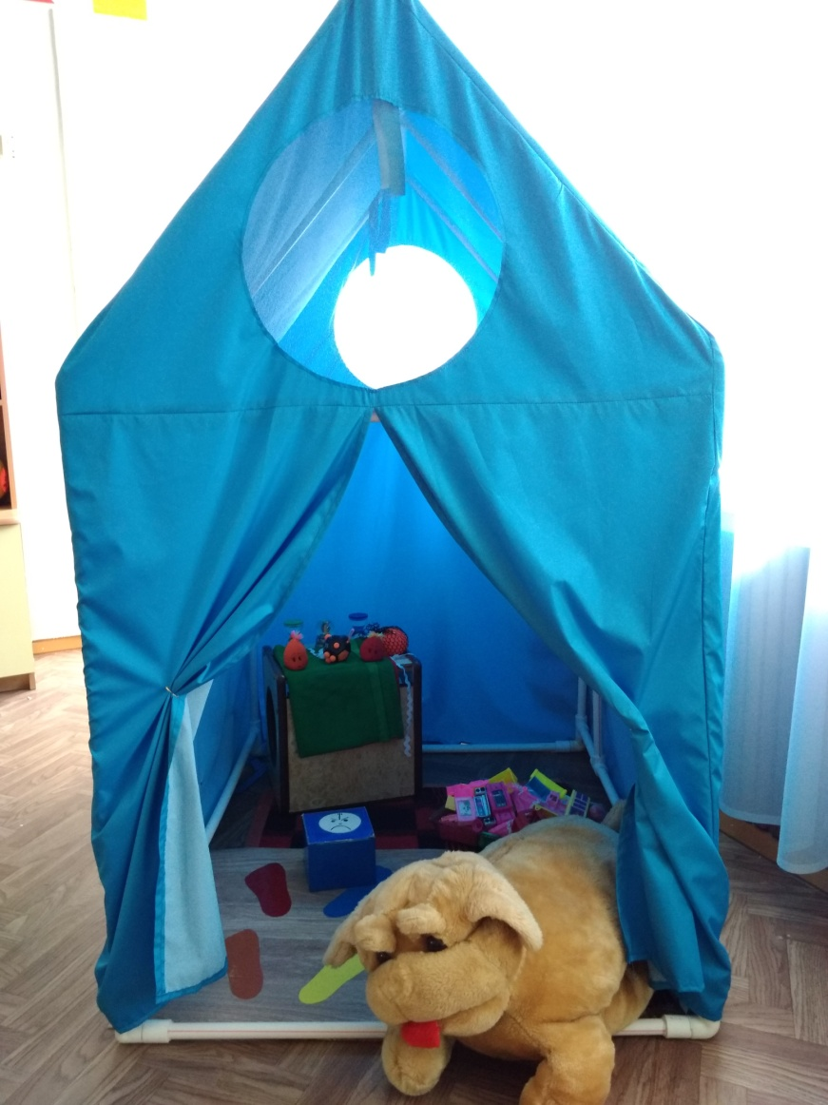
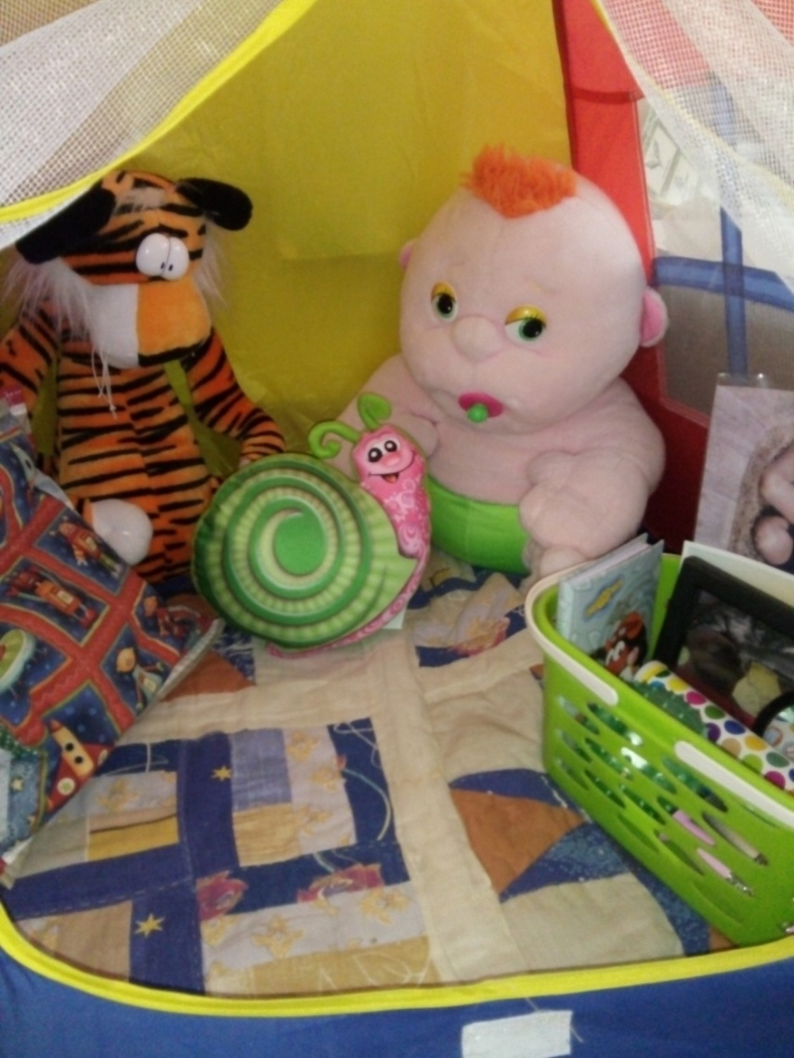
Уголки уединения

Slide 5
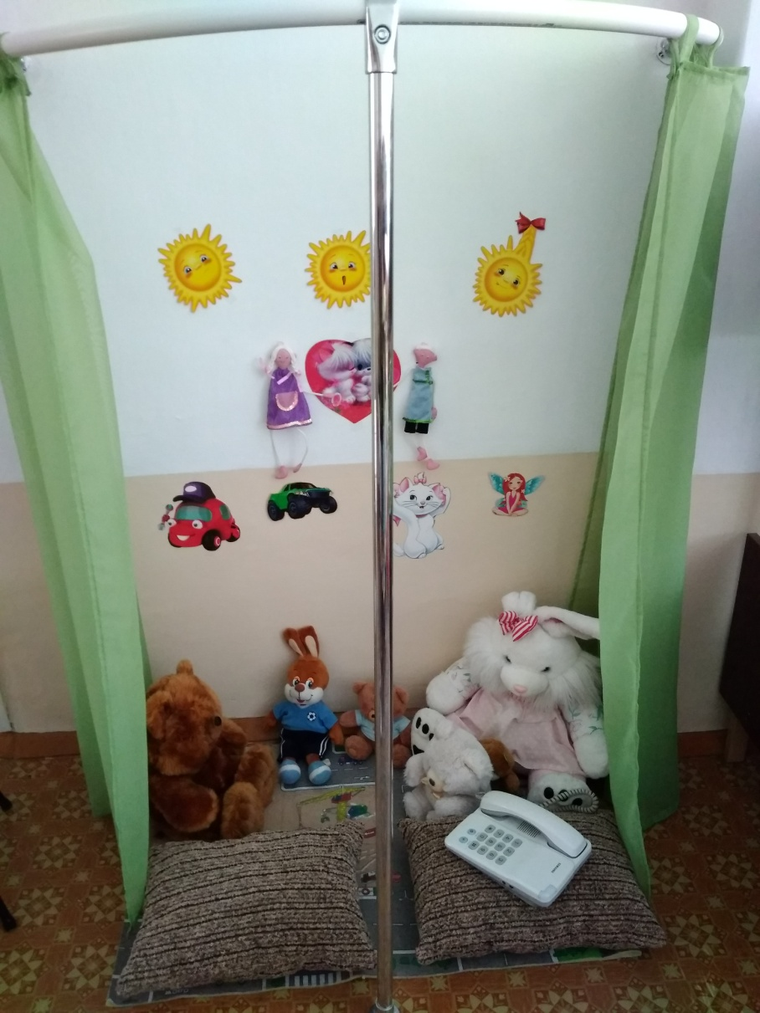
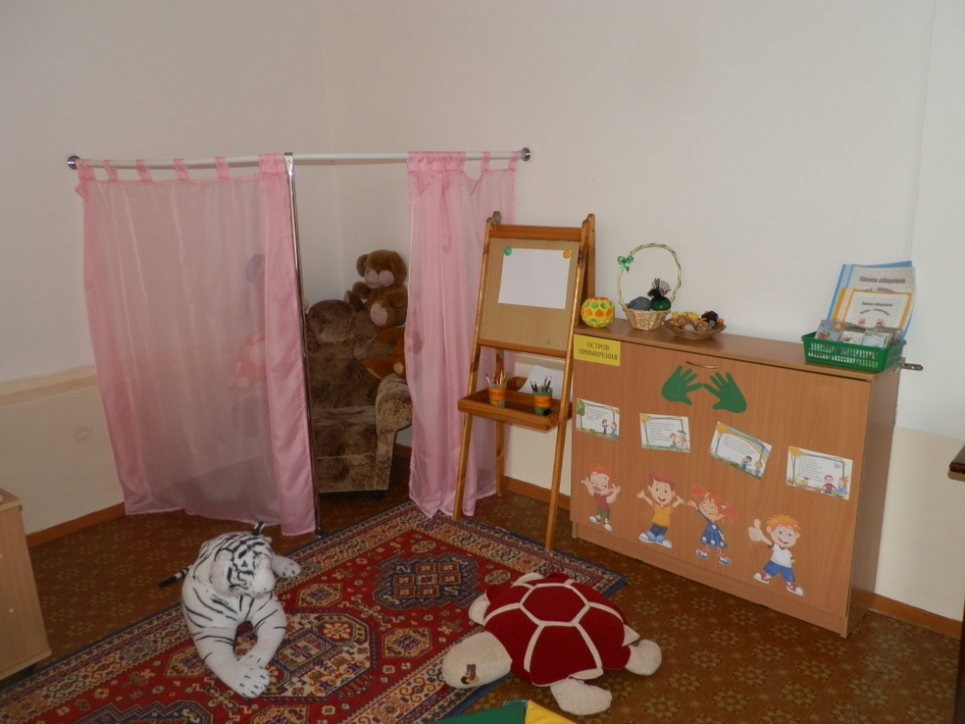
Уголки уединения

Slide 6
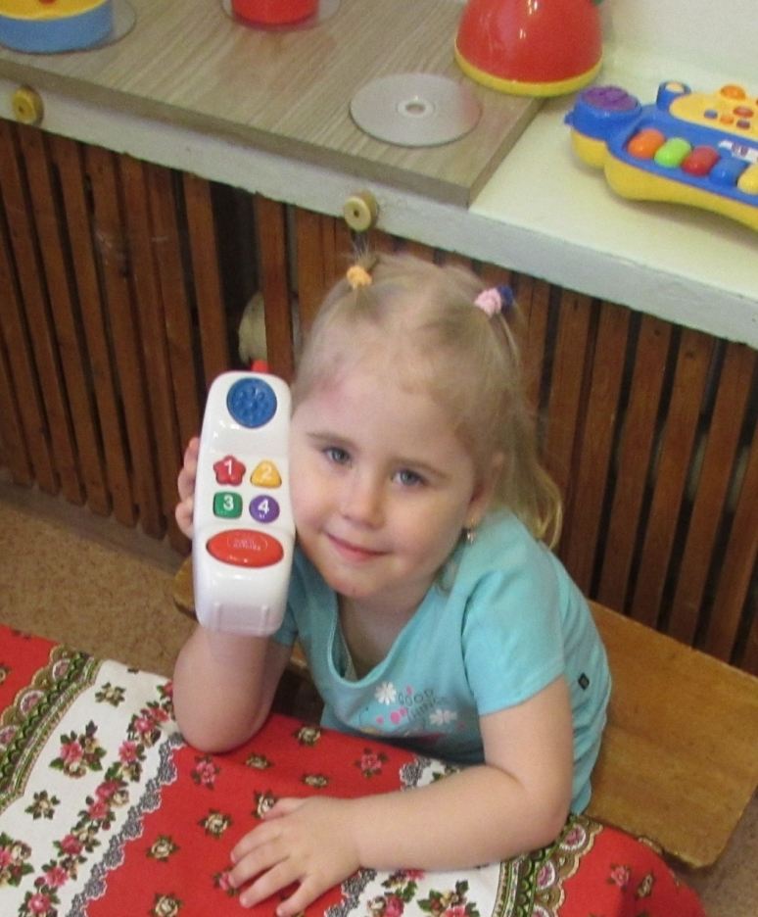

Можно положить в уголок фотоальбом, где есть странички у каждого ребенка из группы, игрушечный телефон, по которому можно "позвонить" маме.

Slide 7

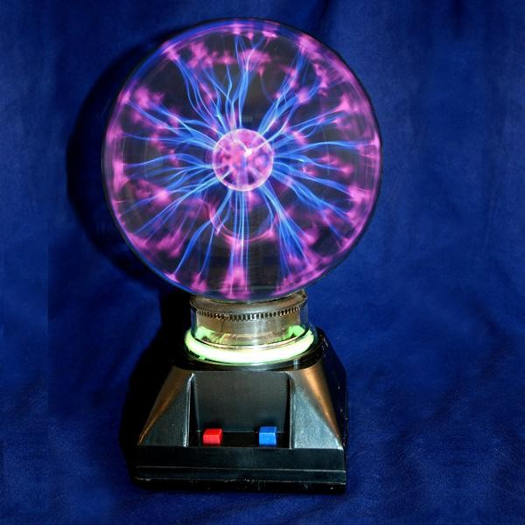
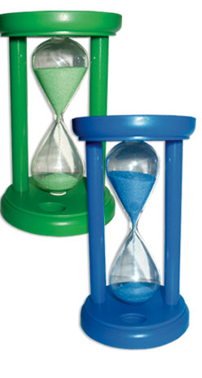
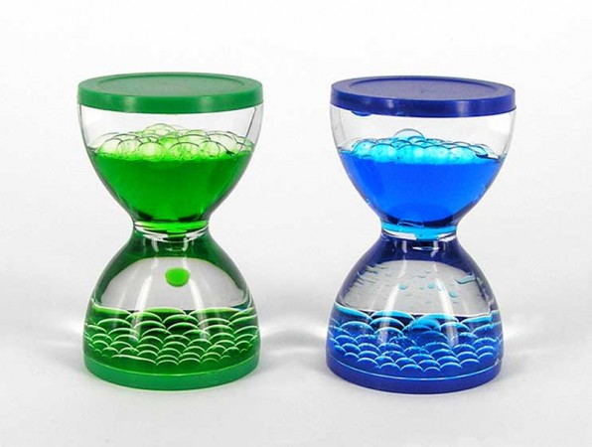
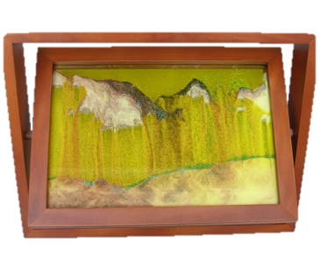
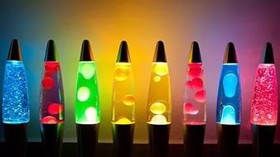
Умиротворяющим свойством обладает вода, песок, именно поэтому различные световые игрушки и шумовые водопады, песочные динамичные картины, также займут достойное место в «нише уединения».

Slide 8
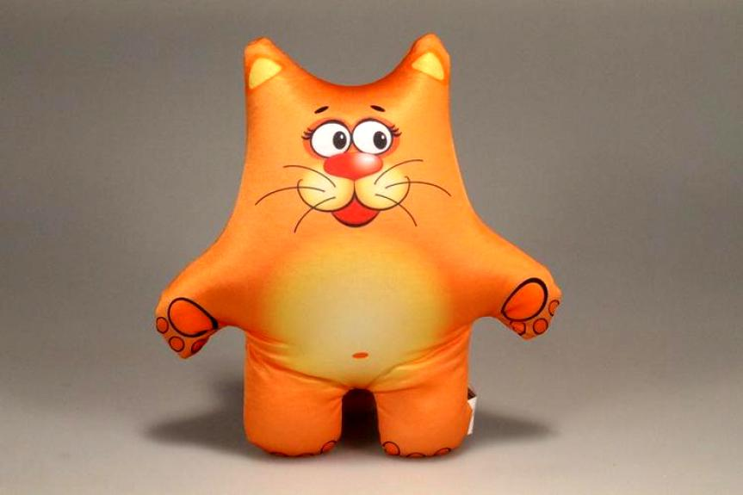
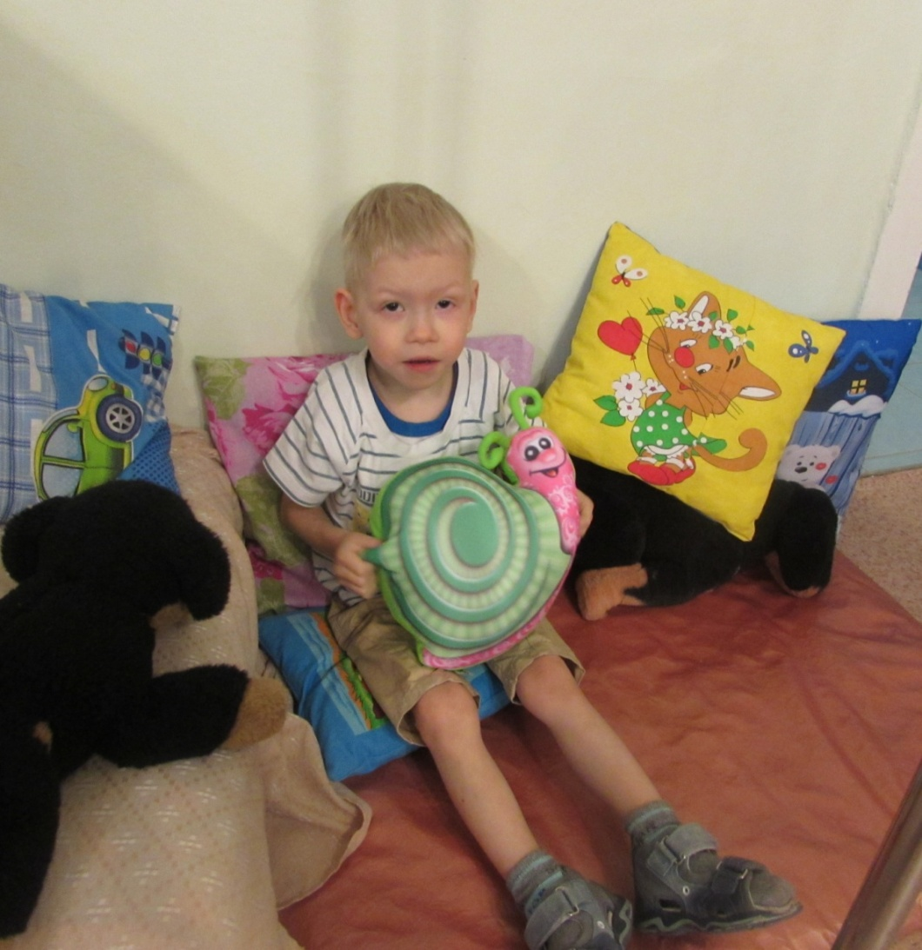
Желательно
«поселить» в уголок
игрушки-обнимашки

Slide 9
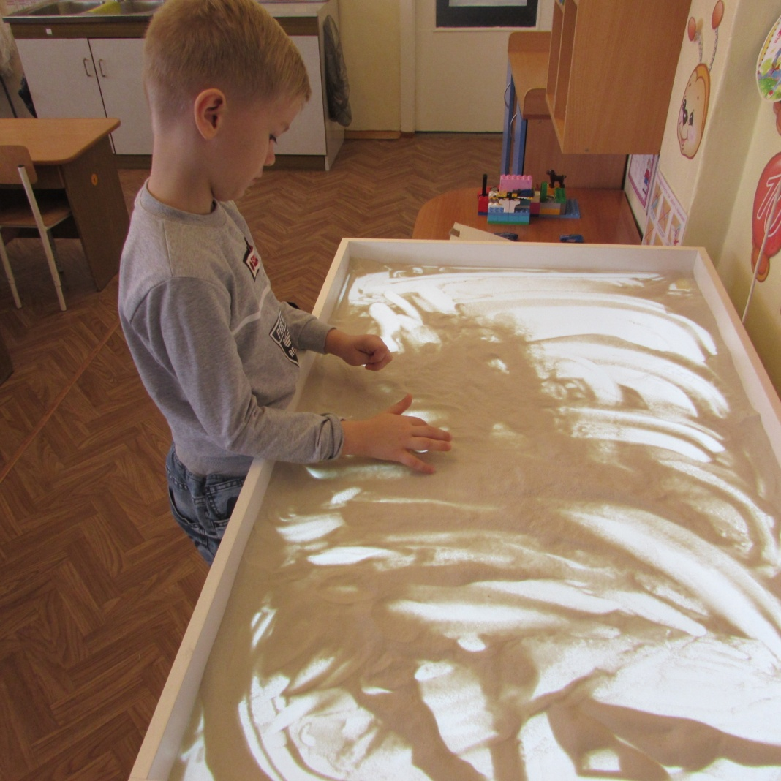
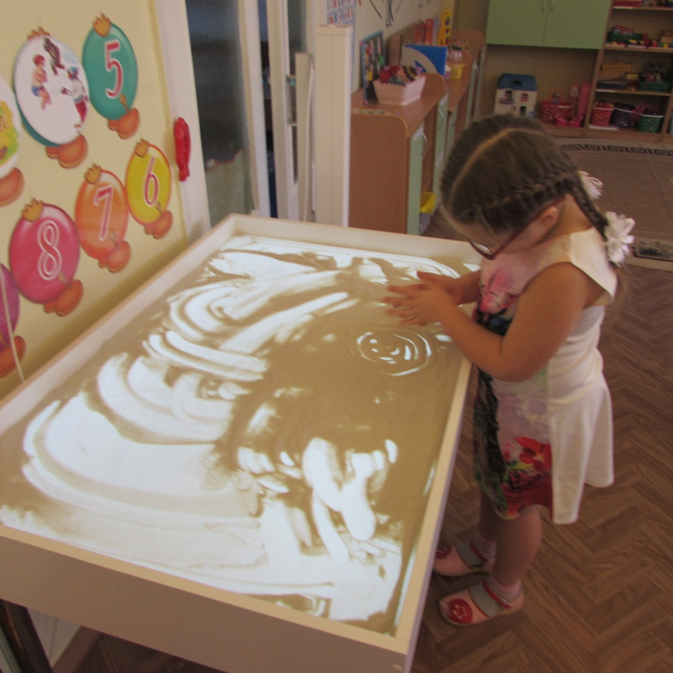
Световой стол для рисования песком. Это занятие хорошо успокаивает детей, т.к. снимает эмоциональное напряжение. Психологический эффект – это возможность отработать негативные эмоции, трансформировать их.

Slide 10
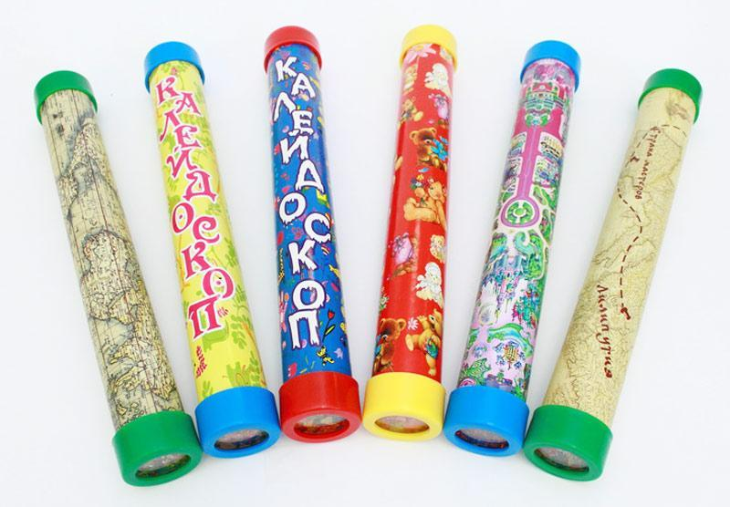
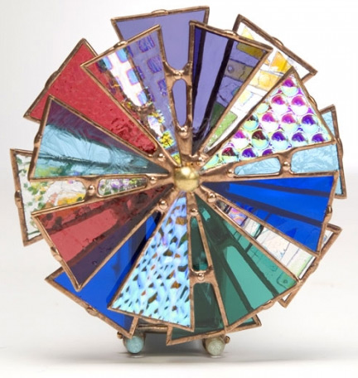

Калейдоскопы улучшают настроение.
Созерцание любого «волшебства» отвлекает от тревожных мыслей даже взрослых людей.

Slide 11
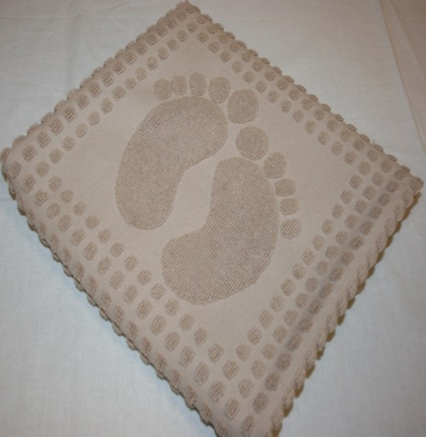

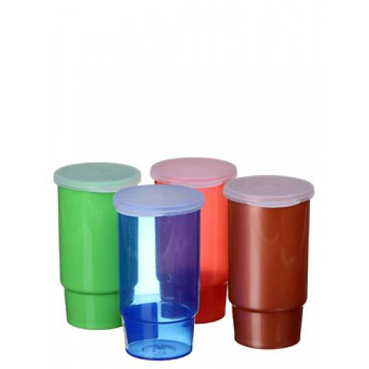
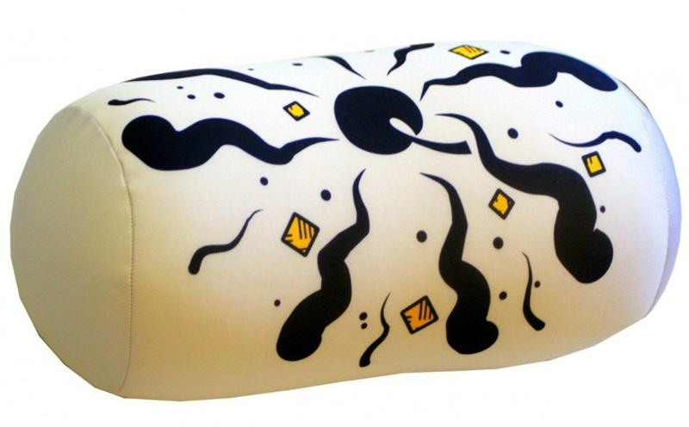
Для старших дошкольников отдельная категория пособий уголка может быть направлена на выплеск ребенком своих негативных эмоции.
Коврик злости
Коробочка
для плохого настроения
Стаканчик для гнева
Подушка для битья

Slide 12

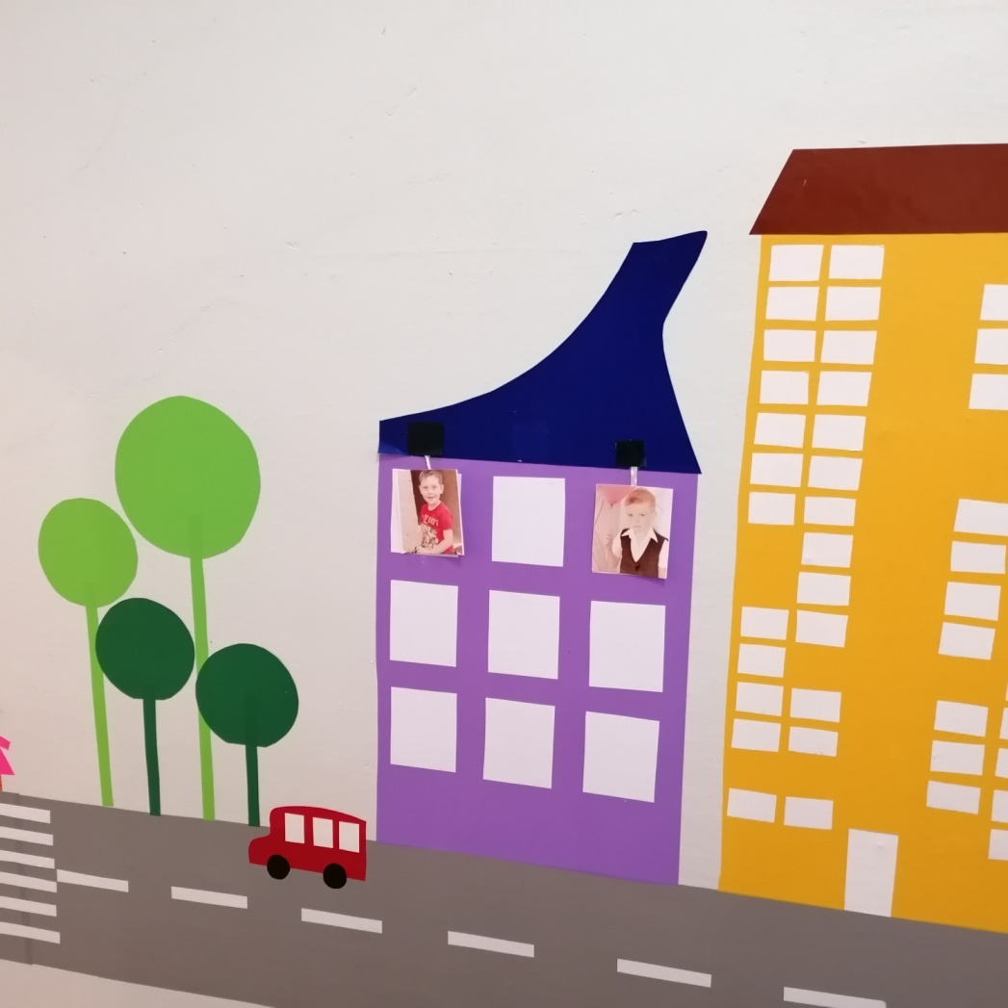
Уголок приветствия

Slide 13
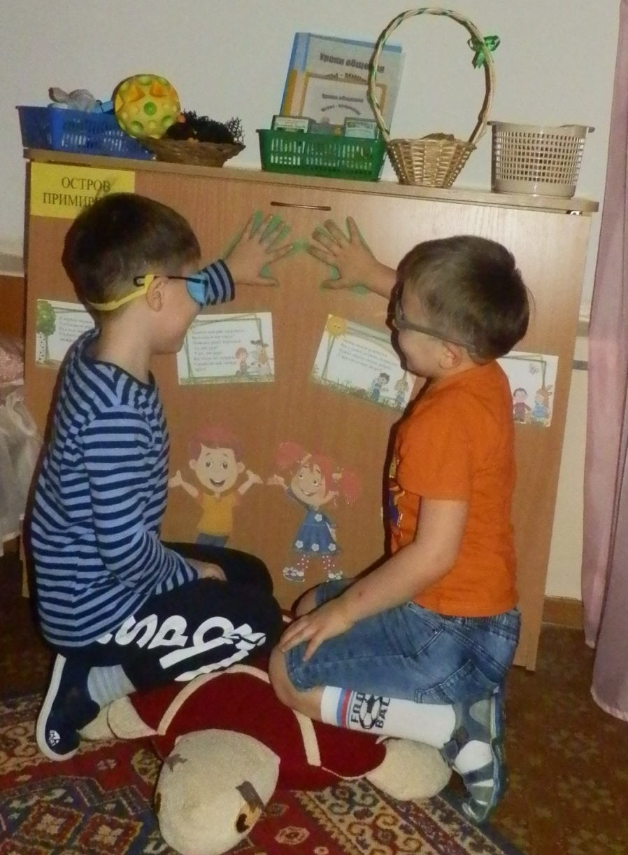
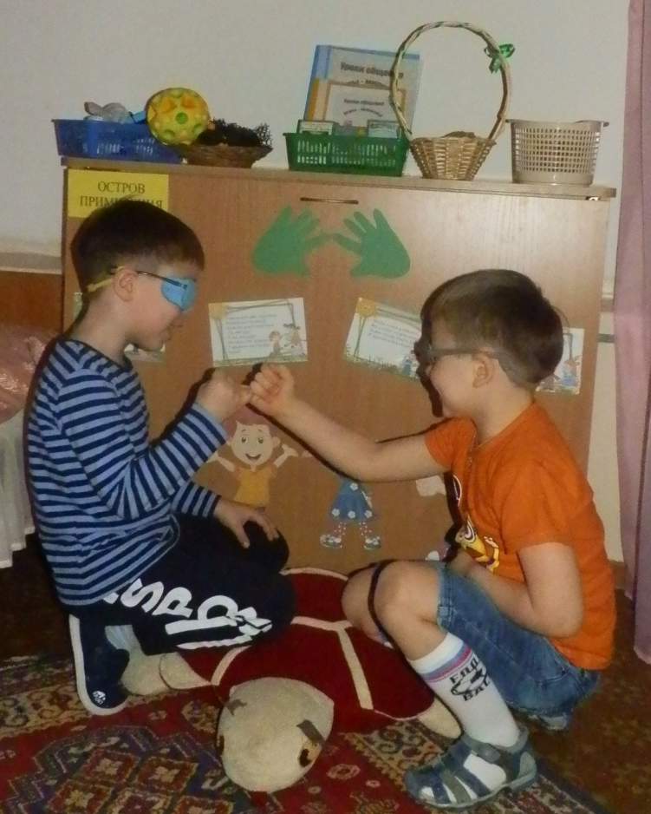
«Островок примирения»
Notes:
•

Slide 14
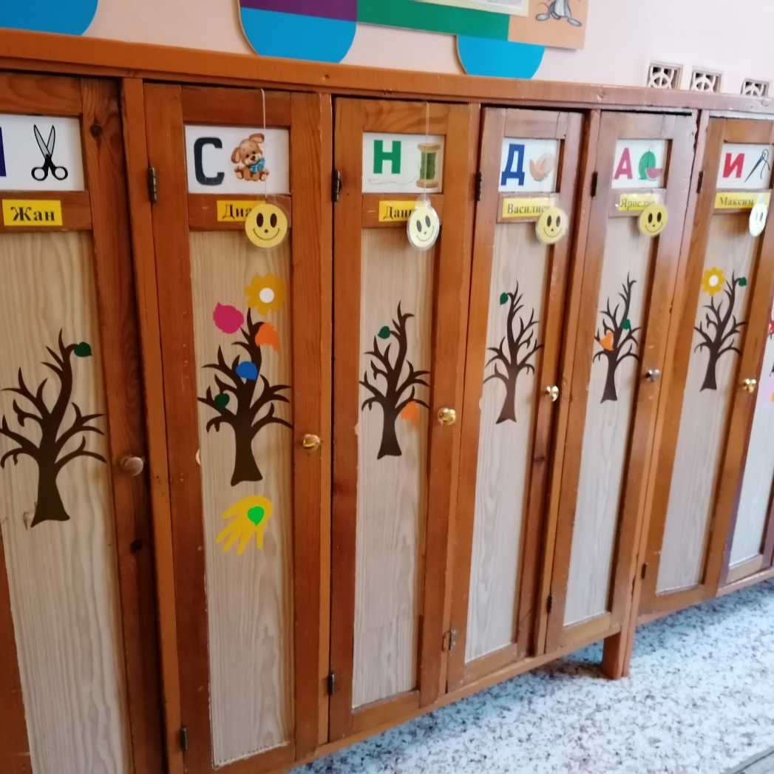
«Уголки достижений»
Notes:
•

Slide 15


Slide 16
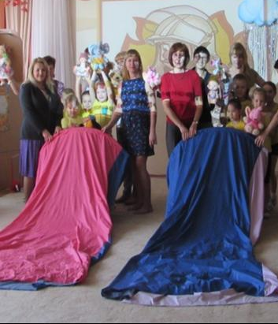
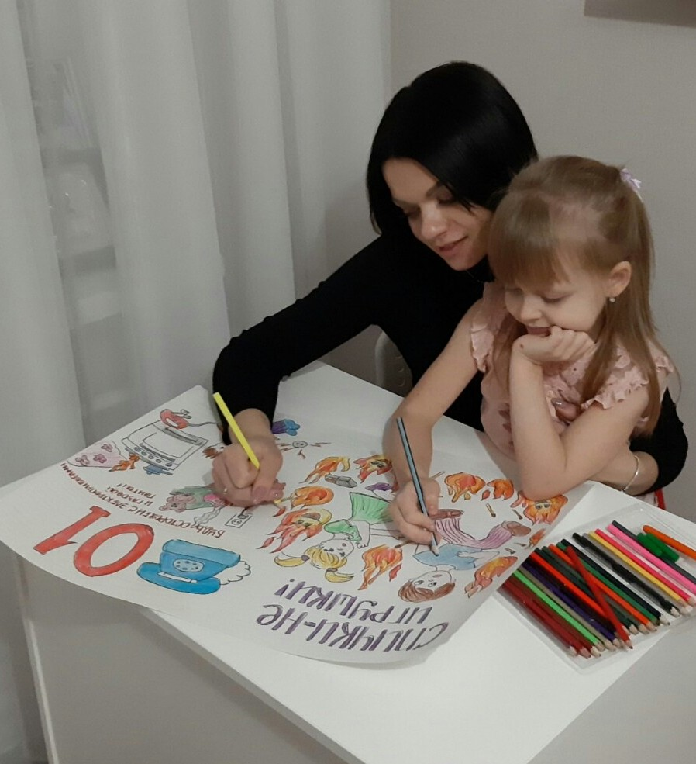
Notes:
•

Slide 17
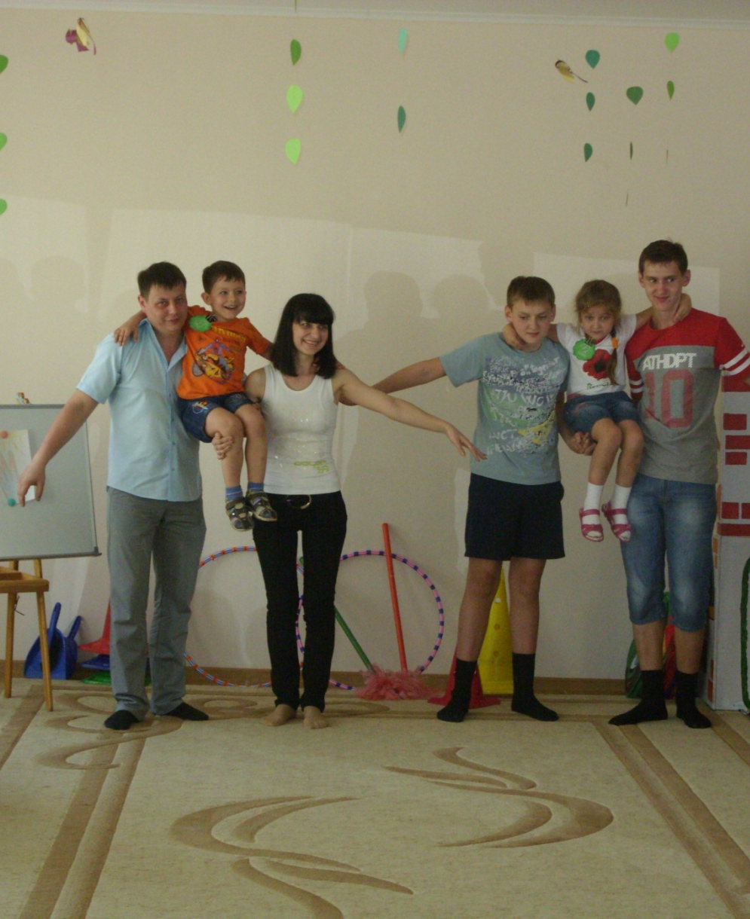
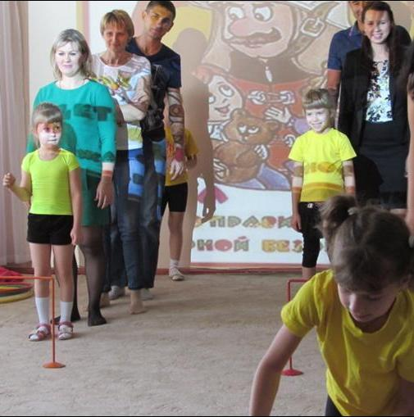
Notes:
•

Slide 18
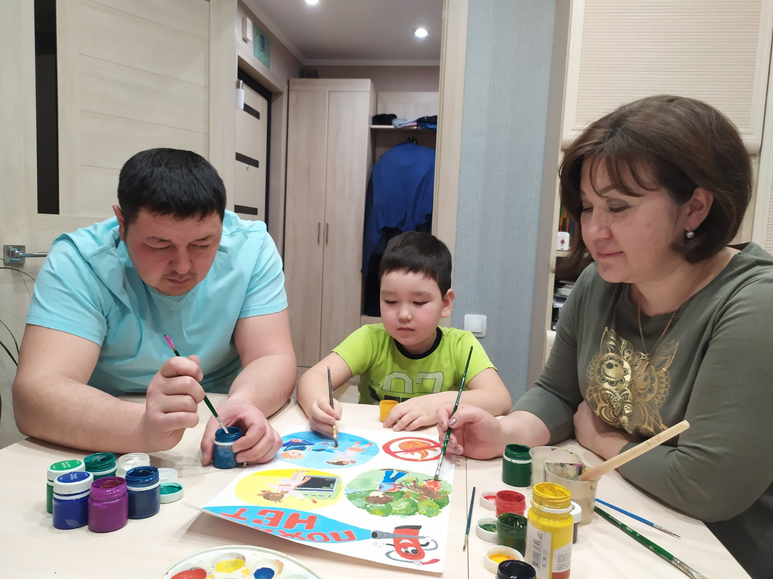
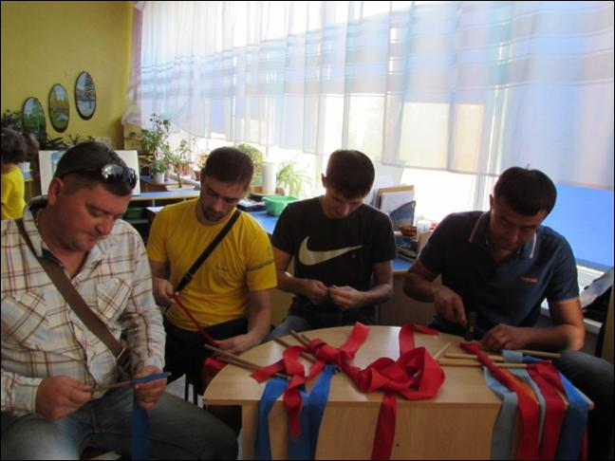
Notes:
•

Slide 19
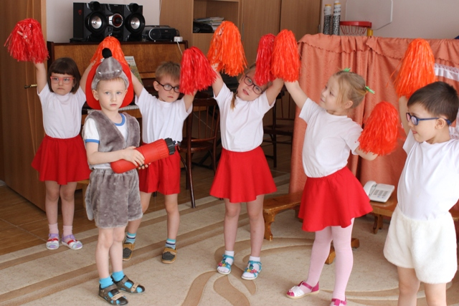
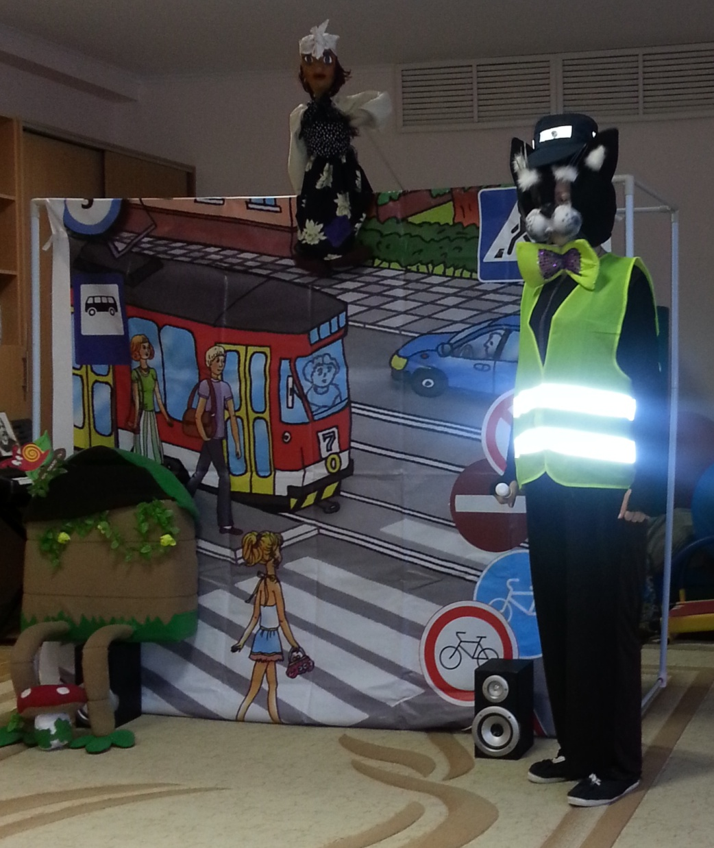
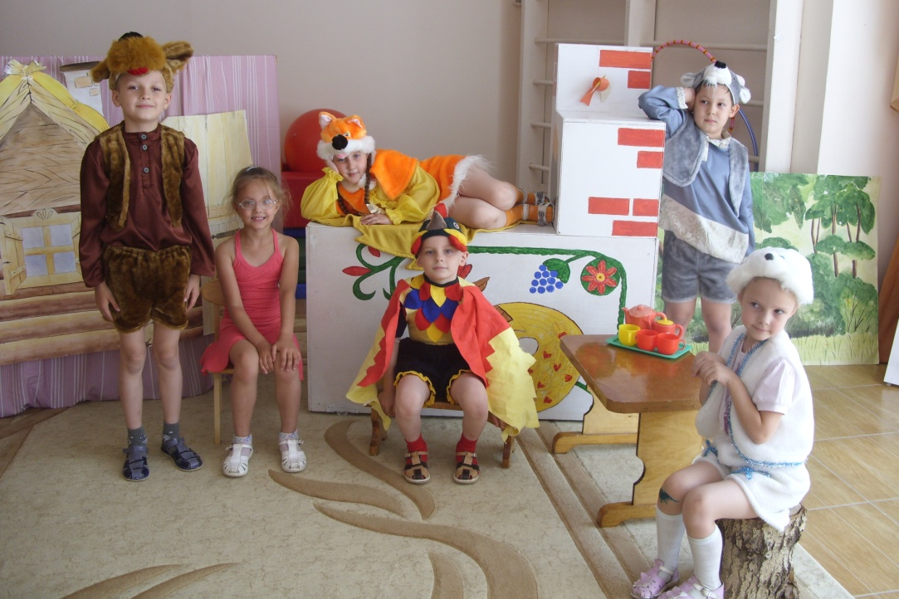

Slide 20
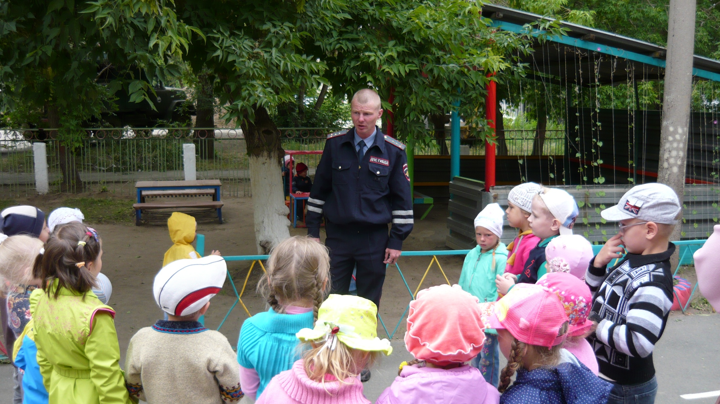

Slide 21
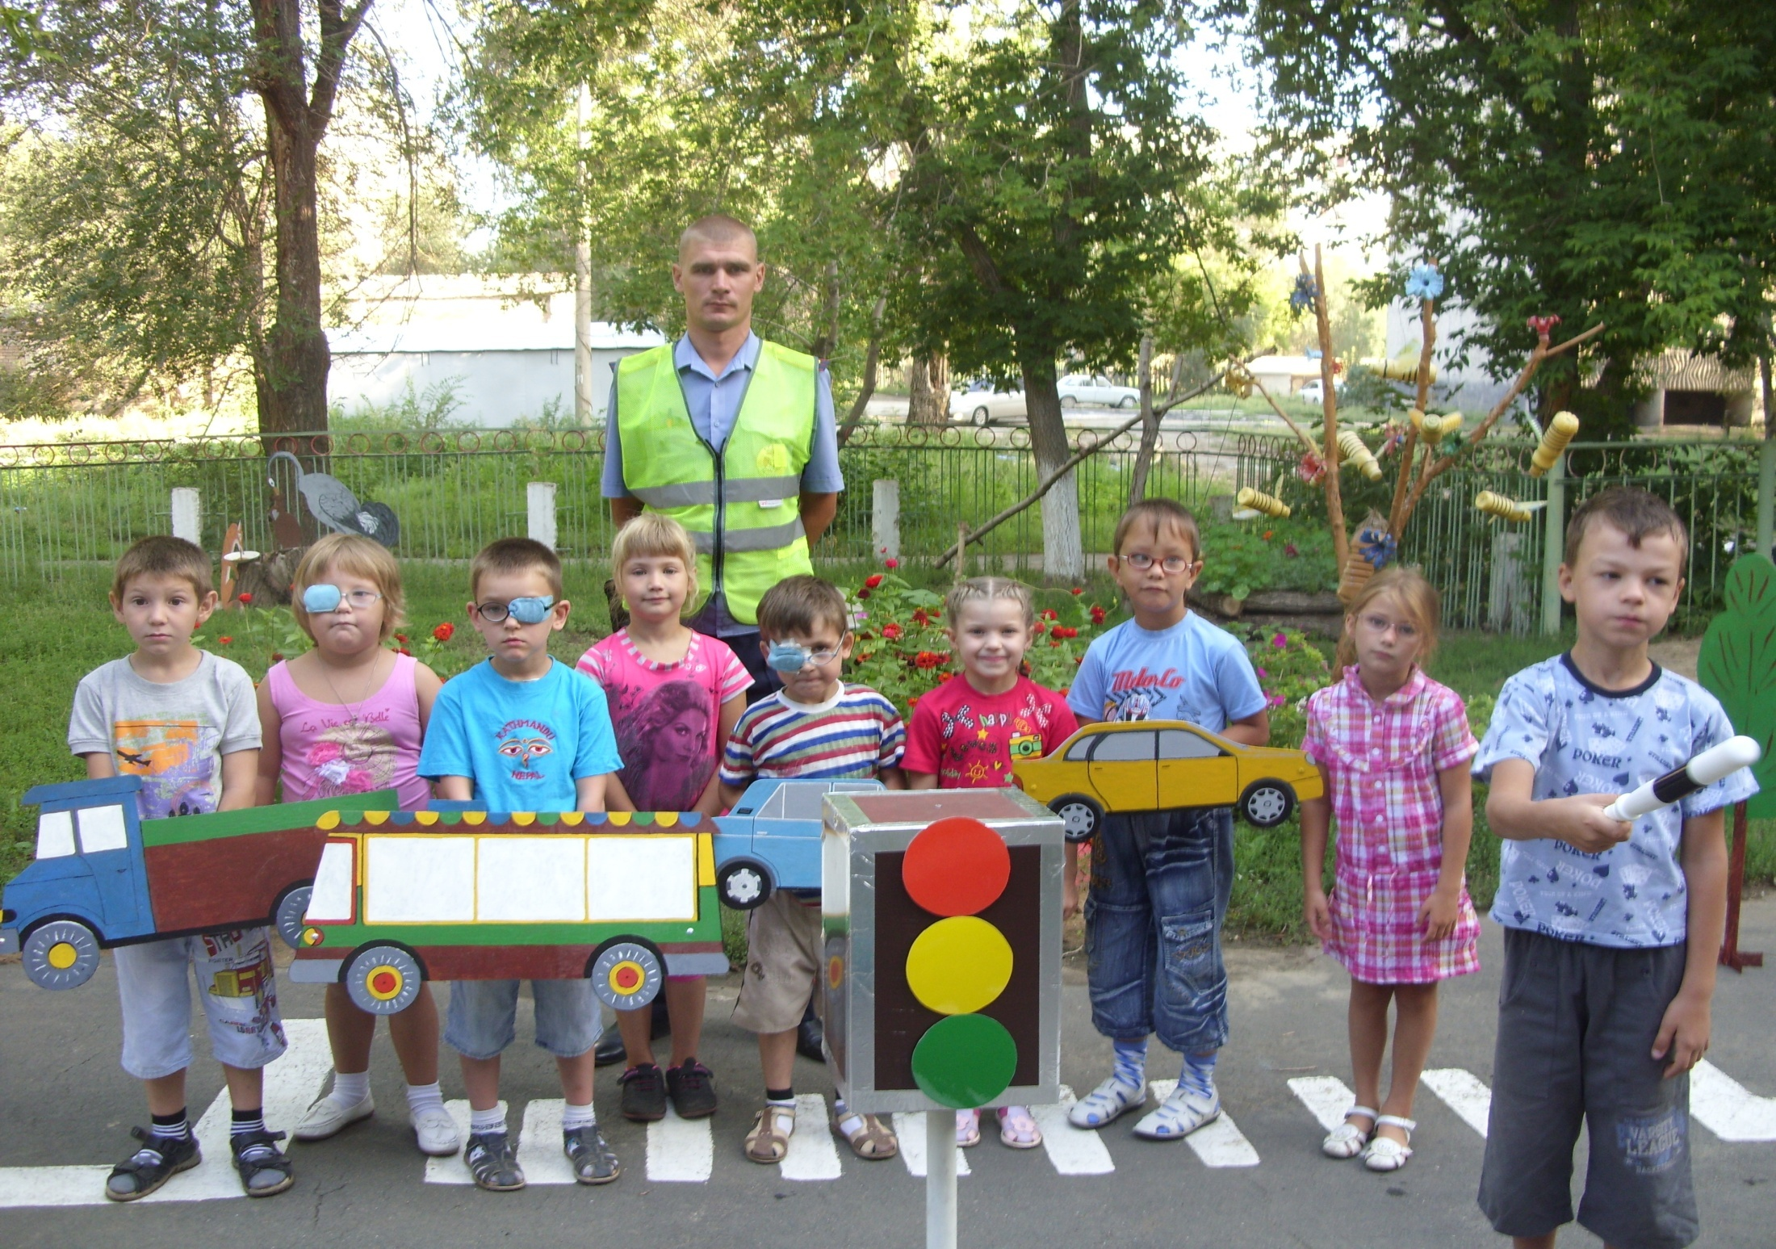

Slide 22
